Slide 1
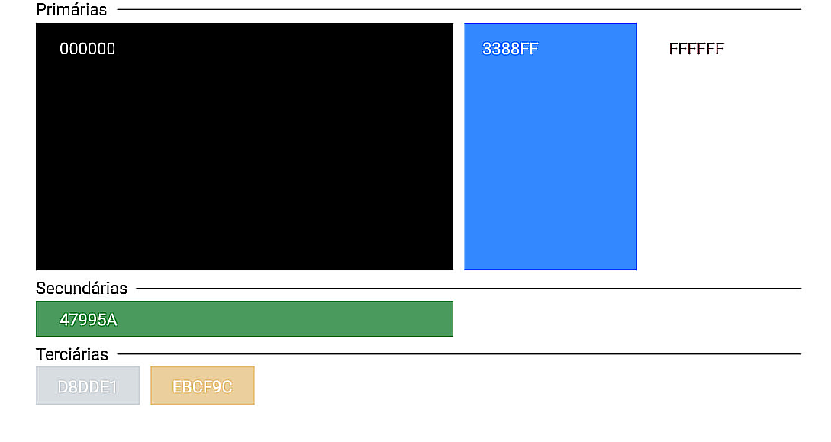

Slide 2
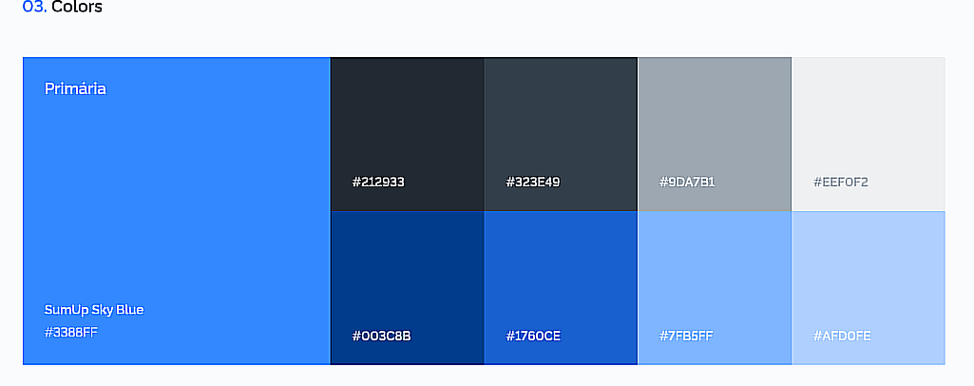

Slide 3
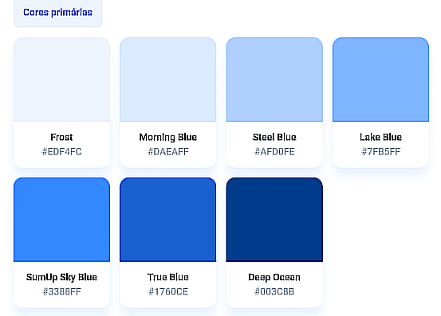

Slide 4
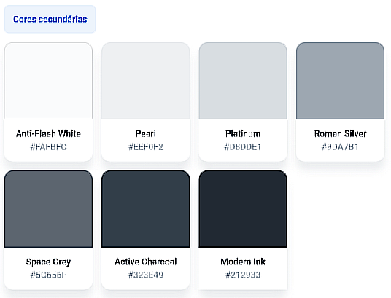

Slide 5

Case
Relatório do Experimento Neptune
Notes:
Experimento dia 17/05/21
Aumentar a taxa de desconto para comerciantes com TPV acima de 12000 por mes

Slide 6
Crescimento de clientes ativos e transacionando de 670% e 563%, respectivamente, após a campanha, em média. Objetivo: Diminuir a diferença entre clientes ativos e transacionando.
Crescimento da base de Clientes (#N):
Início da campanha em Neptune
Clientes Ativos
20,9%
Cliente Transacionando
80
Semana
Obs.: Clientes Ativos realizaram no mínimo 1 transação nas últimas 4 semanas. Clientes Transacionando fizeram 1 transação na semana.
Notes:
Média
Máquinas
Antes: 23
Depois: 54
Novos Clientes
Antes: 23
Depois: 42
Consideramos os dados a partir da Semana 19
Semanas anteriores era um espaço amostral muito pequeno
Clientes
Máq Vendidas
Dando a entender que poderíamos ter começado a operação recentemente na cidade

Slide 7
Crescimento de vendas de máquinas e novos clientes de 280% e 222%, respectivamente, em relação a média das demais cidades, sem o foco da campanha.
Crescimento da base de Clientes (#N):
Início da campanha em Neptune
68
61
Máquinas
Novos Clientes
20
20
Média de venda de Máquinas
e novos clientes das demais cidades*
Semana
Obs.: Demais cidades compostas por Hawkins, Pawnee e Stars Hollow.
Notes:
Média de Máquina:
Neptune: 56
Demais cidades: 20
Média de novos clientes:
Neptune: 44
Demais cidades: 20

Slide 8
O público alvo desta campanha chegou a representar 55,3% do TPV Total na semana. Devemos acompanhar a recorrência e o churn semanalmente
Volume Total de Vendas (em R$ k):
Público fora da campanha
Público Alvo
572,7
547,9
Início da campanha em Neptune
526,4
542,8
522,0
398,2
267,7 (46,7%)
283,1 (53,8%)
270,9 (49,9%)
325,6 (59,4%)
358,4
291,5 (55,8%)
311,6
199,2 (50,0%)
215,0
180,9 (58,1%)
222,7 (62,1%)
176,4
119,4
153,5 (71,4%)
305,0 (53,3%)
271,9 (50,1%)
101,4
199,0 (50,0%)
243,3 (46,2%)
230,6 (44,2%)
222,3 (40,6%)
167,3 (94,9%)
135,7 (37,9%)
30,6
116,0 (97,1%)
130,7 (41,9%)
13,3
61,5 (28,6%)
18
19
20
21
22
23
24
25
26
27
28
29
30
31
Semana
Obs.: Público da campanha são novos comerciantes após 17/05/21 com o TPV mensal acima de R$12.000
Notes:
Semana 26 : 3 comerciantes do PA deixaram de transacionar
Semana 29 : 1 comerciantes do PA deixaram de transacionar
Semana 30 : 2 comerciantes do PA deixaram de transacionar
Semana 31 : 0 comerciantes do PA deixaram de transacionar

Slide 9

O público alvo aumentou, em média, 46% do TPV médio geral. À medida que perdemos esse público, a média geral tende a se aproximar daquela fora da campanha.
Queda na qtde clientes do público alvo
TPV Médio por público (em R$ k):
9.07
7.96
6.17
5.75
5.23
5.23
4.68
4.61
4.45
Público Alvo
3.43
3.42
1.99
1.65
1.92
2.03
1.68
1.97
1.98
1.69
1.61
1.49
1.55
1.57
Geral
1.09
1.26
1.32
1.16
1.17
1.16
1.47
1.48
1.13
1.01
1.06
1.09
Fora da Campanha
Semana
Obs.: Público da campanha são novos comerciantes após 17/05/21 com o TPV mensal acima de R$12.000
Notes:
A partir da 23 semana vemos o descolamento entre a média geral e do público fora da campanha,
nessa semana, o público da campanha já gerava cerca de 28% do TPV Total.
Semana 21 e 22 primeira semana do novo cliente, geralmente a semana com menor TPV.
Semana 27 primeira semana de novos clientes, geralmente a semana com menor TPV.
Semana 26 : 3 comerciantes do PA deixaram de transacionar
Semana 29 : 1 comerciantes do PA deixaram de transacionar
Semana 30 : 2 comerciantes do PA deixaram de transacionar
Semana 31 : 0 comerciantes do PA deixaram de transacionar

Slide 10
Ficou com alguma dúvida?
Notes:
Informações:
Criação da tabela cadastro
Identificar a primeira cidade do cliente
Mínimo entre data de compra com a data de transação, criar data de ativação
Classificar para a campanha conforme
Dt de ativação
Volume de TPV no mês
Critérios:
Data do Exp: 17/05(Maio)/2021
Cidade: Neptune
Critério: TPV mensal>=RS 12000
Obs:
Desconsiderei dois clientes que a compra da segunda ia para Neptune.

